Slide 1
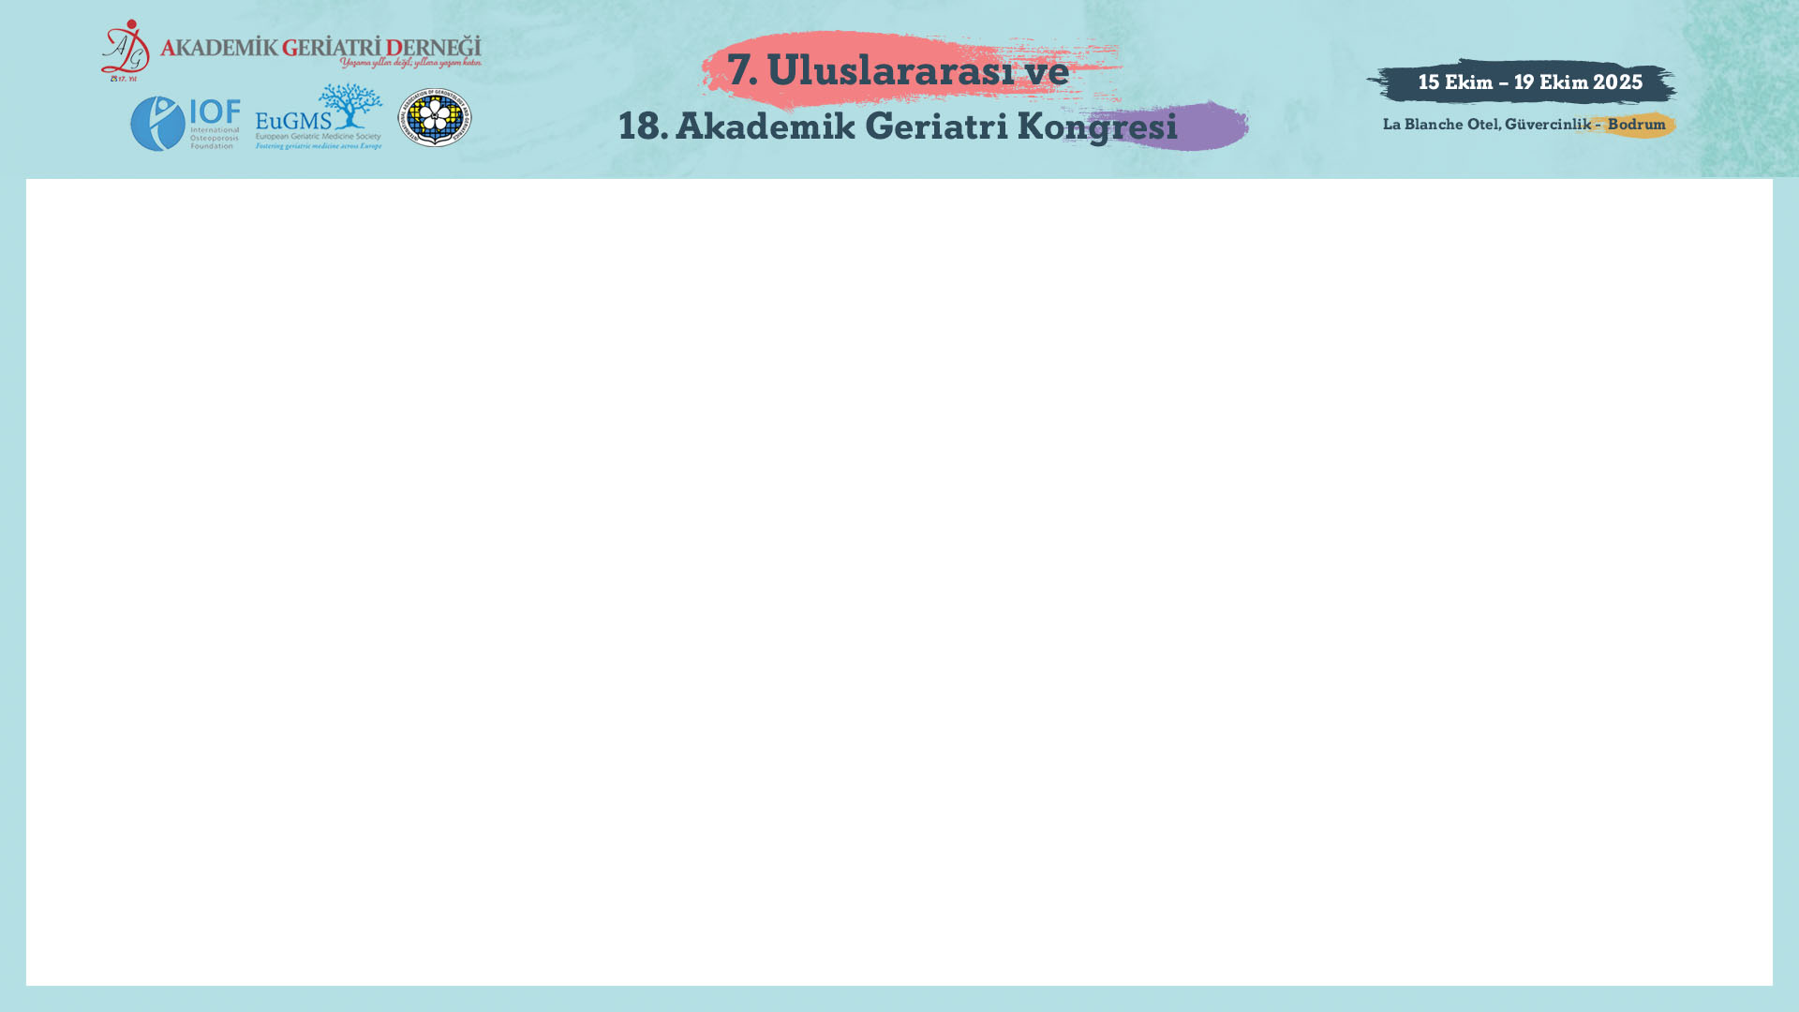

YAŞLI BİREYLERDE KIRILGANLIK İLE TIRNAK KIVRIMI KAPİLLEROSKOPİK BULGULARI ARASINDAKİ İLİŞKİ
Arzu Nevin Dağdemir¹, Pınar Akyüz Dağlı², Rana Tuna Doğrul¹, Zeynep Şahiner¹, Hande Selvi Öztorun¹, Yüksel Maraş², Şükran Erten² ,Güneş Arık¹, Kamile Sılay¹
¹Ankara Bilkent Şehir Hastanesi, Geriatri Kliniği
²Ankara Bilkent Şehir Hastanesi, Romatoloji Kliniği

Slide 2
GİRİŞ
Kırılganlık = Geriatrik Sendromların Yapıtaşı
Yaşlı bireylerde fizyolojik rezervlerin azalması ve stresörlere karşı artan duyarlılık ile karakterize önemli bir geriatrik sendrom
Düşme, hastaneye yatış ve mortalite gibi olumsuz klinik sonuçlarla yakından ilişkili
Clegg, A., Young, J., Iliffe, S., Rikkert, M. O., & Rockwood, K. (2013). Frailty in elderly people. The Lancet, 381.
Fried, L. P., Ferrucci, L., Darer, J., Williamson, J. D., & Anderson, G. (2004). Untangling the concepts of disability, frailty, and comorbidity. Implications for improved targeting and care. Journal of Gerontology: Series A

Slide 3
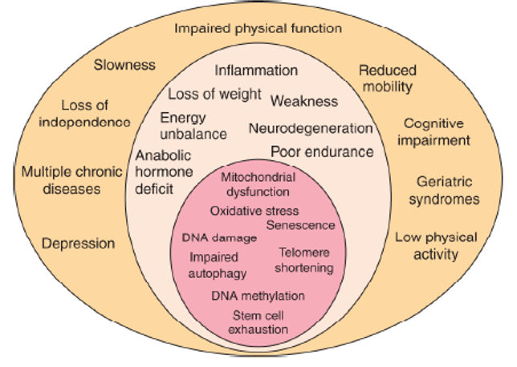
Yaşlanma sürecinde kronik düşük düzey inflamasyon kırılganlığın temel biyolojik mekanizmalarından biri
Literatürde kırılganlık, sarkopeni ve inflamasyon arasındaki biyolojik bağlantının mikrovasküler fonksiyon bozukluğu ile ilişkili olduğu gösterilmiş
Ungvari, Z., Tarantini, S., Donato, A. J., Galvan, V., & Csiszar, A. (2018). Mechanisms of vascular aging. Circulation Research, 123(7), 849–867
Fulop, T., Larbi, A., Pawelec, G., Khalil, A., Cohen, A. A., Hirokawa, K., ... & Franceschi, C. (2021). Immunology of aging: the birth of inflammaging. Clinical Reviews in Allergy & Immunology.
Notes:
Bu durum, endotel disfonksiyonu ve mikrovasküler hasara yol açarak kapiller yoğunluk azalması, morfolojik anomaliler ve fonksiyonel bozukluklara neden olur
Dilate kapillerler, hemorajiler ve neoanjiyogenez gibi bulgular inflamatuar süreçler ve endotel disfonksiyonunun göstergeleri olarak kabul edilmektedir (8)

Slide 4

Mikrosirkülasyon değişikliklerinin incelenmesi Kırılganlık gibi geriatrik sendromların patofizyolojik mekanizmalarının daha iyi anlaşılmasına olanak sağlar
Çalışmamızda yaşlı bireylerde kırılganlık ile kapilleroskopi bulguları arasındaki ilişkiyi değerlendirerek, kapilleroskopinin kırılganlığın mikrovasküler yansımalarını göstermede potansiyel bir araç olup olmadığını değerlendirmeyi amaçladık
Notes:
Dilate kapillerler, hemorajiler ve neoanjiyogenez gibi bulgular inflamatuar süreçler ve endotel disfonksiyonunun göstergeleri olarak kabul edilmektedir (8)
Mikrosirkülasyon değişikliklerinin incelenmesi, kırılganlık ve benzeri geriatrik sendromların altta yatan patofizyolojik mekanizmalarının daha iyi anlaşılmasına olanak sağlar

Slide 5

Yöntem
Kesitsel çalışma
65 yaş ve üzeri
Geriatri servis veya poliklinik başvurusu olan 102 hasta
( 2024-2025 yıl)
Dışlama kriterleri: Malignite, aktif enfeksiyon, romatolojik hastalık
Bilkent Şehir Hastanesi Etik Kurulu (No: 1-561-2024) etik onay

Slide 6
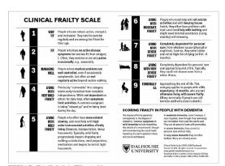
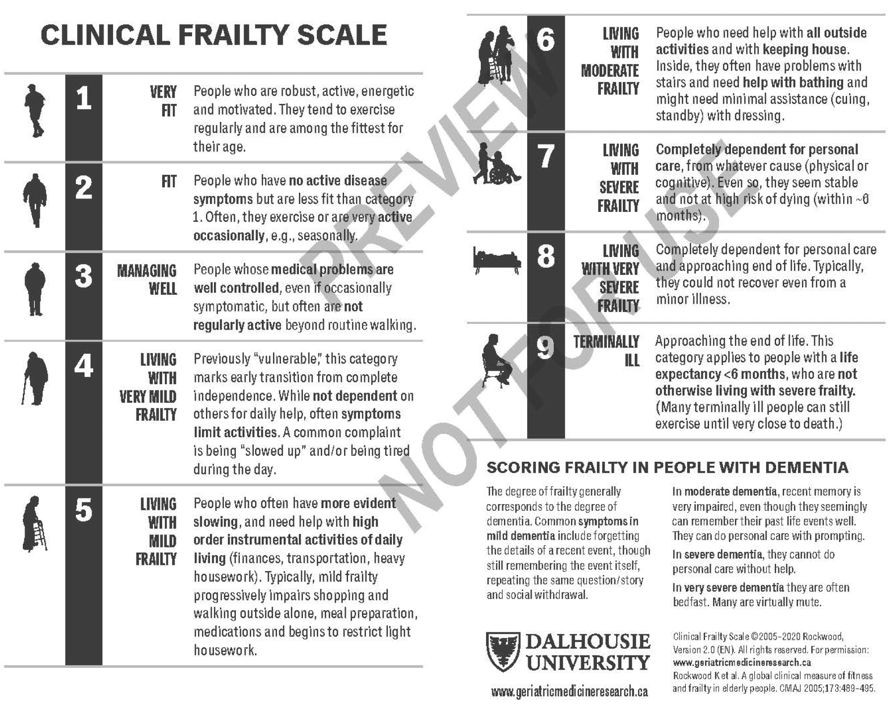
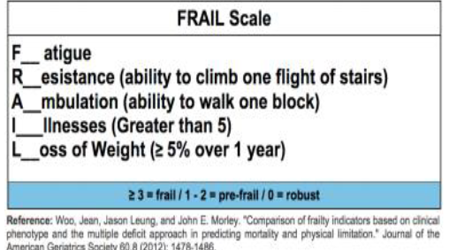
Demografik veriler
Kapsamlı Geriatrik Değerlendirme
Katz Günlük Yaşam Aktivitesi Testi
Lawton Enstrümental Günlük Yaşam Aktivitesi Testi
Geriatrik Depresyon Skalası
Standardize Mini-mental Değerlendirme Testi
Mini Nutrisyonel Değerlendirme
Kırılganlık Değerlendirmesi
Clinical Frailty Scale (CFS) → CFS <4: robust
CFS ≥4: frail
FRAIL (0–5 puan) → Robust (0 puan)
Pre-frail (1–2 puan)
Frail (3–5 puan)
Notes:
CFS ve FRAIL gibi kırılganlık araçları, ağırlıklı olarak fonksiyonel ve klinik bileşenlere odaklanmakta, mikrovasküler değişiklikler ve inflamasyon biyobelirteçlerini kapsamamakta

Slide 7
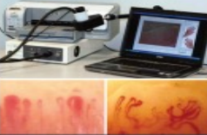
Tırnak Kıvrımı Kapilleroskopisi (Nailfold Capillaroscopy, NFC)
Mikrovasküler değişikliklerin non-invaziv, güvenli ve tekrarlanabilir şekilde değerlendirilmesi
Romatizmal olmayan hastalıklarda da (örn DM, HT, glokom) endotelyal tutulumun değerlendirilmesinde de yararlı bulunmuştur
Smith, V., Ickinger, C., Hysa, E., Snow, M., Frech, T., Sulli, A., & Cutolo, M. (2023). Nailfold capillaroscopy. Best Practice & Research Clinical Rheumatology, 37(1)
Mansueto, N., Rotondo, C., Corrado, A., & Cantatore, F. P. (2021). Nailfold capillaroscopy: A comprehensive review on common findings and clinical usefulness in non-rheumatic disease. Journal of Medical Investigation.

Slide 8
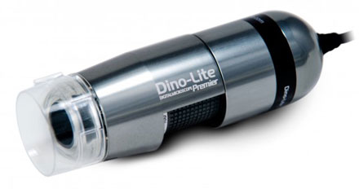
Kapilleroskopik inceleme, deneyimli romatoloji uzmanı (tüm çalışmada aynı uzman) tarafından, katılımcıların klinik durumlarına kör olarak yapıldı.
2.–5. parmakların tırnak kıvrımı bölgeleri, 200x büyütme gücüne sahip optik mikroskop (AnMo Electronics Corporation, New Taipei City, Taiwan) ile incelendi.
Bulgular uluslararası standart parametrelere göre değerlendirildi.
Notes:
Kapilleroskopi; mikroskop aracılığıyla tırnak yatağında kapiller adı verilen küçük damar yapılarının incelenmesi işlemidir

Slide 9
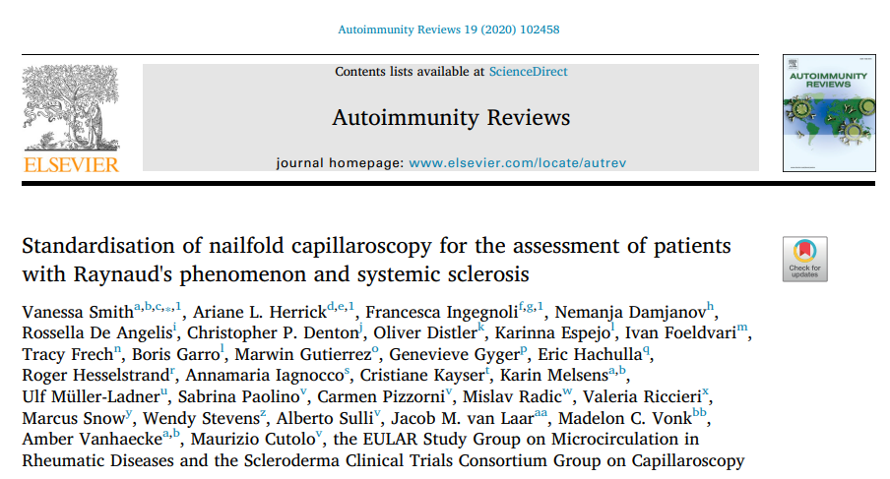
Değerlendirilen Kapilleroskopik Parametreler
Kapiller yoğunluk (kapiller/mm)
Dev kapiller (≥50 µm)
Kapiller dilatasyon (20–50 µm)
Tortiyozite (düzensiz, zikzaklı kapiller)
Avasküler alanlar (≥200 µm boşluk)
Neoanjiyogenez (dallanmış yeni kapiller)
Elongated kapiller (≥300 µm uzunluk)
Morfolojik anomaliler (çatal yapılı, düzensiz)
Mikrohemorajiler(noktasal hemorajik odaklar)
Notes:
Kapiller yoğunluk: 1 mm²’deki kapiller sayısı
Dev kapillerler: çapı ≥50 µm olan yapılar
Kapiller dilatasyon: apikal çapı >20 µm ve <50 µm olanlar
Kapiller tortiyozite: belirgin kıvrımlı, zikzaklı veya düzensiz yapı
Avasküler alanlar: iki kapiller arasında ≥200 µm boşluk
Neoanjiyogenez: ince, dallanmış, düzensiz yeni damar oluşumları
Elongated kapiller: uzunluğu ≥300 µm olan kapillerler
Mikrohemorajiler: kapiller yatağında noktasal hemorajik odaklar
Morfolojik anomaliler: devrilmiş, çatal yapılı veya düzensiz konturlu kapillerler
Smith, V., Herrick, A. L., Ingegnoli, F., Damjanov, N., De Angelis, R., Cutolo, M., & EULAR Study Group on Microcirculation in Rheumatic Diseases. (2020). Standardisation of nailfold capillaroscopy for the assessment of patients with Raynaud’s phenomenon and systemic sclerosis. Autoimmunity Reviews, 19(3), 102458

Slide 10
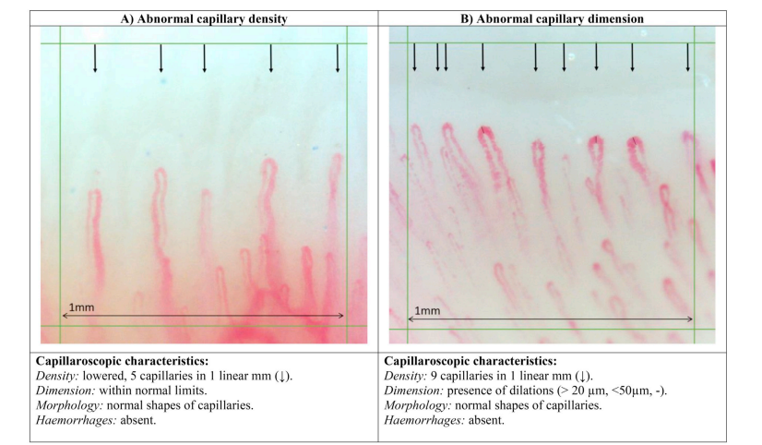
Skorlama Yöntemi
Kapiller yoğunluk:
  ≥9 kapiller/mm → 0 puan
  7–9 kapiller/mm → 1 puan
  <7 kapiller/mm → 2 puan
Diğer parametreler:
  Yok → 0 puan
  1 parmakta → 1 puan
  2–4 parmakta → 2 puan
  5–8 parmakta → 3 puan
Smith, V., Herrick, A. L., Ingegnoli, F., Damjanov, N., De Angelis, R., Cutolo, M., & EULAR Study Group on Microcirculation in Rheumatic Diseases. (2020). Standardisation of nailfold capillaroscopy for the assessment of patients with Raynaud’s phenomenon and systemic sclerosis. Autoimmunity Reviews, 19(3), 102458
Mondini, L., Confalonieri, P., Pozzan, R., Ruggero, L., Trotta, L., Lerda, S., Hughes, M., Bellan, M., Confalonieri, M., Ruaro, B., Salton, F., & Tavano, S. (2023). Microvascular alteration in COVID-19 documented by nailfold capillaroscopy. Biomedicines
Notes:
Smith, V., Herrick, A. L., Ingegnoli, F., Damjanov, N., De Angelis, R., Cutolo, M., & EULAR Study Group on Microcirculation in Rheumatic Diseases. (2020). Standardisation of nailfold capillaroscopy for the assessment of patients with Raynaud’s phenomenon and systemic sclerosis. Autoimmunity Reviews, 19(3), 102458

Slide 11
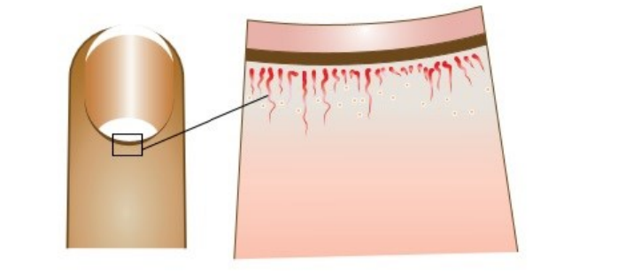
Toplam NFC skoru: tüm parametrelerden elde edilen puanların toplamı
NFC skorunun kırılganlık tanısını öngörmedeki ayırt edici gücü ROC eğrisi analizi ile değerlendirildi.
Notes:
ROC (Receiver Operating Characteristic)

Slide 12

İstatistiksel Analiz
• Güç analizi (Cousins et al.): %80 güç, %5 α → minimum 42 kişi
• SPSS v27.0 kullanıldı
• Normalite: Kolmogorov–Smirnov testi
• Tanımlayıcılar: Ortalama±SS, Medyan(IQR), %
• Karşılaştırmalar: t-testi / Mann–Whitney U, Ki-kare / Fisher
• ROC analizi: AUC, duyarlılık, özgüllük, Youden indeksi
• Anlamlılık: p <0.05
Cousins, C. C., Alosco, M. L., Cousins, H. C., Chua, A., Steinberg, E. G., Chapman, K. R., ... & Pasquale, L. R. (2018). Nailfold capillary morphology in Alzheimer’s disease dementia. Journal of Alzheimer’s Disease, 66(2), 601-611.27.

Slide 13
BULGULAR
Demografik Özellikler
Özellikler | Toplam(n=102)
Yaş, yıl, ort ± SD | 78.7 ± 8.1
Cinsiyet (kadın), n (%) | 66 (67%)
Evde yaşayan, n (%) | 89 (87%)
Eğitim(düşük), n (%) | 66 (64.7%)
VKI, kg/m², ort ± SD | 26.8 ± 5.5
Hipertansiyon, n (%) | 74(72.5%)
Diyabet, n (%) | 42(41.2%)
Koroner arter hastalığı, n (%) | 30(29.4%)
Hiperlipidemi, n (%) | 28(27.5%)
Demans, n (%) | 24(23.5%)
Serebrovasküler hastalık, n (%) | 7(6.9%)
Parkinson hastalığı, n (%) | 8(%7.8)
Hipotiroidizm, n (%) | 14(13.7%)
Depresyon, n (%) | 30(29.4%)
Data are presented as mean ± SD, number (%), or median (IQR), as appropriate
Notes:
Data are presented as mean ± SD, number (%), or median (IQR), as appropriate. Abbreviations: ADL: Katz Index of Independence in Activities of Daily Living, IADL: Lawton-Brody Instrumental Activities of Daily Living, SMMSE: Standardized Mini-Mental State Examination, MNA-SF: Mini Nutritional Assessment Short Form, CFS: Clinical Frailty Scale, GDS: Geriatric Depression Scale.

Slide 14
BULGULAR
Kapsamlı Geriatrik Değerlendirme
Katz Index, median (IQR) | 5 (4–6)
Lawton IADL, median (IQR) | 7 (3–8)
MNA-SF, median (IQR) | 10 (8–13)
SMMSE, median (IQR) | 26 (20–28)
GDS, median (IQR) | 4(0-14)
CFS score, median (IQR) | 4 (3–5)
FRAIL score, median (IQR) | 3 (1–4)

Slide 15
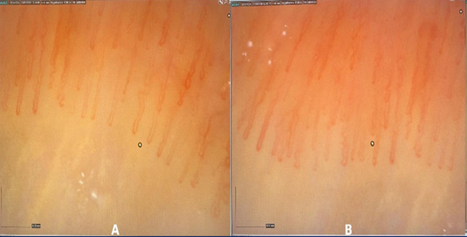
Çalışmamızdan Örnek Kapilleroskopi Görüntüleri
(A) Normal kapiller yoğunluk ve morfoloji, düzgün hizalanmış saç tokası şeklinde döngüler ile
(B) Baskın olarak normal morfoloji, ancak hafif kapiller tortiyozite ve döngü şekil varyasyonu
Notes:
(A) Normal kapiller yoğunluk ve morfoloji, düzgün hizalanmış saç tokası şeklinde (hairpin-shaped) döngüler ile

Slide 16
FRAIL Skor Kategorilerine Göre Kapilleroskopik Bulgular(n = 102)
Kapilleroskopik Parametreler | Robust (n = 15) | Pre-frail (n = 34) | Frail (n = 53) | p-value
Kapiller dansite(n/mm) | 8.1 ± 0.9 | 7.4 ± 1.1 | 6.2 ± 1.3 | <0.001
Dev kapiller, n (%) | 0(0% ) | 4(12%) | 23(43%) | <0.001
Mikrohemorajiler, n (%) | 0(0%) | 5(15%) | 20(38%) | <0.001
Morfolojik anomaliler, n (%) | 1(7%) | 9(26%) | 29(55%) | <0.001
Neoanjiogenez, n (%) | 0(0%) | 3(10%) | 21(40%) | <0.001
Tortuosity, n (%) | 1(8%) | 7(20%) | 27(51%) | <0.001
Dilate kapiller, n (%) | 12(80%) | 29(85.3%) | 35(66.0%) | 0.115
Avasküler alanlar, n (%) | 0(0%) | 5(14.7%) | 7(13.2%) | 0.303
Elongated kapiller, n (%) | 0(0%) | 0(0%) | 5(9.4%) | 0.088
Sürekli değişkenler ortalama ± standart sapma veya ortanca (IQR) olarak, kategorik değişkenler ise n (%) biçiminde verilmiştir. p-değerleri, sürekli değişkenler için ANOVA veya Kruskal–Wallis testi; kategorik değişkenler için ise Ki-kare testi ile hesaplanmıştır. Kısaltmalar: NFC, tırnak kıvrımı kapillaroskopisi; IQR, interkuartil aralık
Notes:
Data are presented as mean ± SD for continuous variables and n (%) for categorical variables. p-values were calculated using ANOVA or Kruskal–Wallis test for continuous variables and Chi-square test for categorical variables. Abbreviations: NFC, nailfold capillaroscopy; IQR, interquartile range.

Slide 17
CFS Skor Kategorilerine Göre Kapilleroskopik Bulgular (n = 102)
Kapilleroskopik Parametreler | Robust (n=43) | Frail (n=59) | p-value
Kapiller dansite(n/mm) | 7.8 ± 1.0 | 6.4 ± 1.3 | <0.001
Dev kapiller, n (%) | 4(9%) | 24(41%) | <0.001
Mikrohemorajiler, n (%) | 3(7%) | 21(35%) | <0.001
Morfolojik anomaliler, n (%) | 7(16%) | 31(52%) | <0.001
Neoanjiogenez, n (%) | 2(5%) | 22(37%) | <0.001
Tortuosity, n (%) | 6(13%) | 29(49%) | <0.001
Dilate kapiller, n (%) | 36(83.7%) | 40(67.8%) | 0.111
Avasküler alanlar, n (%) | 4(9.3%) | 8(13.6%) | 0.554
Elongate kapiller, n (%) | 0 (0%) | 5(8.5%) | 0.072
Notes:
Data are presented as mean ± SD for continuous variables and n (%) for categorical variables. p-values were calculated using ANOVA or Kruskal–Wallis test for continuous variables and Chi-square test for categorical variables. Abbreviations: NFC, nailfold capillaroscopy; IQR, interquartile range.

Slide 18

Kapilleroskopi Skoru ve Kırılganlık
Toplam tırnak kıvrımı kapilleroskopi skoru, kırılgan bireylerde sağlamlara kıyasla anlamlı derecede daha yüksekti (ortanca 7’ye karşı 3, p <0.001)
Notes:
Ortanca (median) değerden bahsedilmiş.
→ Bu, verilerin normal dağılmadığını veya non-parametrik test kullanıldığını düşündürür.
İki grup karşılaştırılmış (kırılgan vs sağlam).
→ Yani bağımsız iki grup karşılaştırması yapılmış.
Sonuç p < 0.001 olarak verilmiş, yani anlamlılık testi yapılmış.
🔹 Muhtemel kullanılan test:
✅ Mann–Whitney U testi (veya Wilcoxon rank-sum testi olarak da geçer).
Bu test, iki bağımsız grubun ortanca değerlerini karşılaştırmak için kullanılır ve non-parametrik bir yöntemdir.

Slide 19
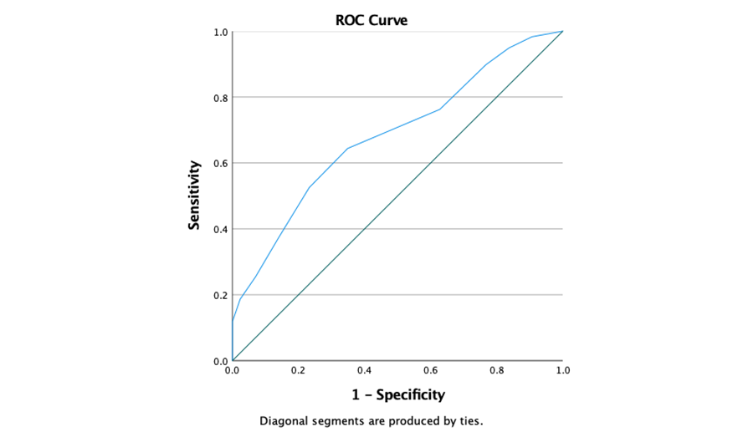
c | Cut-off | AUC (95% CI) | Sensitivity | Specificity | p
Nailfold capillaroscopy score | 5 | 0.682 (0.574–0.787) | 64% | 65% | <0.001
Data are expressed as n (%). p-values were calculated using Chi-square or Fisher’s exact test, as appropriate.AUC: Area under the curve. CI: Confidence interval. P-value calculated by ROC comparison. Optimal threshold determined by Youden’s Index.
Notes:
ROC eğrisi analizi sonucunda, kapillaroskopi skoru ≥5 değerinin kırılganlığı öngörmede en uygun eşik noktası (cut-off) olduğu belirlendi.

Slide 20
Kırılganlığın Belirleyicilerine İlişkin Çok Değişkenli Lojistik Regresyon Analizi
Variable | OR | 95% CI (Lower) | 95% CI (Upper) | p-value
NFC score | 1.35 | 1.11 | 1.63 | 0.002
Age | 1.12 | 1.05 | 1.19 | <0.001
Sex | 0.5 | 0.19 | 1.29 | 0.151
Data are presented as odds ratios (OR) with 95% confidence intervals (CI). p-values were calculated using multivariate logistic regression analysis. NFC: Nailfold capillaroscopy score.
Notes:
Çok değişkenli lojistik regresyon analizinde, yaş ve toplam kapilleroskopi skoru, kırılganlığın bağımsız belirleyicileri olarak saptandı. Kapilleroskopi skorundaki her bir birim artış, kırılgan olma olasılığını %35 artırdı (OR: 1.35, 95% GA: 1.11–1.63, p = 0.002). Yaş da anlamlı bir belirleyici olarak belirlendi (OR: 1.12, 95% GA: 1.05–1.19, p <0.001). Cinsiyet anlamlı bir etken olarak bulunmadı (p> 0.05)

Slide 21
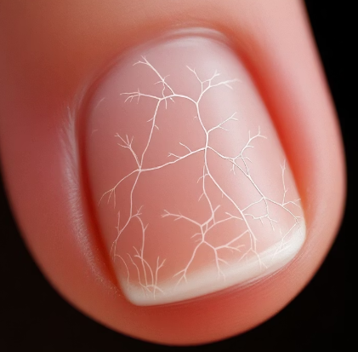
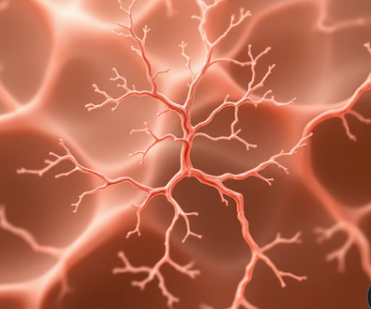
TARTIŞMA
Bulgularımız, mikrovasküler anormalliklerin kırılgan bireylerde daha sık görüldüğünü ve NFC parametrelerinin kırılganlık ile anlamlı derecede ilişkili olduğunu ortaya koymakta
Dev kapiller, mikrohemorajiler, morfolojik bozukluklar, neoanjiyogenez ve tortiyozite gibi bulguların kırılgan grupta daha sık görülmesi, inflamasyon ve endotel disfonksiyonuna bağlı mikrosirkülatuar hasarın kırılganlık patofizyolojisinde rol oynayabileceğini desteklemekte
Notes:
Bulgularımız, mikrovasküler anormalliklerin kırılgan bireylerde daha sık görüldüğünü ve NFC parametrelerinin kırılganlık ile anlamlı derecede ilişkili olduğunu ortaya koymakta

Slide 22
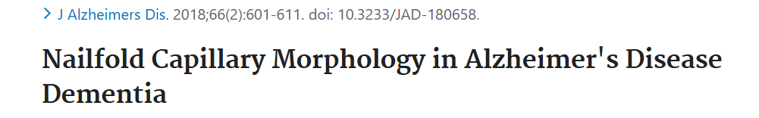
Alzheimer hastalarında yapılan bir araştırmada kapiller tortiyozite, hemoraji sayısı ve avasküler alan varlığı incelenmiş, tortiyozite açısından anlamlı fark saptanmış.
Biz farklı olarak mikrohemorajileri belirgin olarak daha sık tespit ettik.
Bu farklılık, bizim çalışmamızdaki kırılgan bireylerin daha heterojen ve yüksek vasküler risk faktörü yüküne sahip olmasıyla açıklanabilir.
Notes:
da avasküler alan, dilate kapiller ve elongated kapiller açısından gruplar arasında anlamlı fark gözlemedik
Bu farklılık, Alzheimer hastalarının daha homojen bir nörodejeneratif grubu temsil etmesine karşılık, bizim çalışmamızdaki kırılgan bireylerin daha heterojen ve yüksek vasküler risk faktörü yüküne sahip olmasıyla açıklanabilir. Ayrıca, kırılganlıkta inflamasyona bağlı daha erken değişikliklerin (mikrohemoraji, dev kapiller) ön planda olması da bu sonucu desteklemektedir. Ayrıca, kırılganlıkta inflamasyona bağlı daha erken değişikliklerin (mikrohemoraji, dev kapiller) ön planda olması da bu sonucu desteklemektedir.

Slide 23
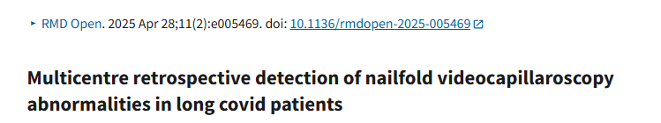
Long -COVID hastalarının değerlendirildiği başka çalışmalarda kapiller yoğunluk kaybı, avasküler alanlar ve morfolojik değişiklikler bildirilmiş.
Bulgularımızda avasküler alan saptanmaması, kırılganlığın daha çok akut/kronik inflamatuvar süreçlere benzer erken mikrovasküler değişiklikleri yansıtmasıyla uyumlu olabilir.

Slide 24
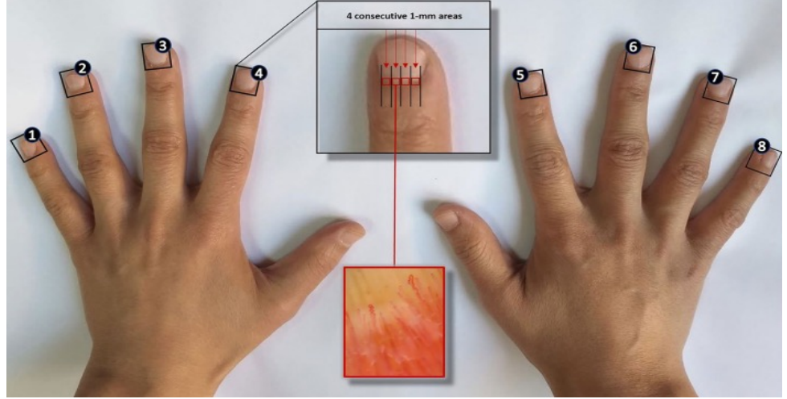
Çalışmamız, kırılganlık ve NFC bulguları arasındaki ilişkiyi gösteren ilk çalışma
Hesaplanan örnek büyüklüğünün üzerinde katılımcı
Metodolojik açıdan, uluslararası standartlara uygun olarak her iki elde başparmaklar hariç toplam sekiz parmağın değerlendirilmesiyle öne çıkmakta
Bu yaklaşım, parmaklar arası heterojenliği azaltarak tanısal duyarlılığı ve bulguların güvenilirliğini artırmaktadır

Slide 25
Sınırlılıklar
Çalışmamız tek merkezli ve kesitsel tasarıma sahip, doğrudan nedensellik ilişkisi kurulamayabilir
Standartlaştırmaya rağmen, NFC yorumlaması hala bir dereceye kadar operatöre bağlı
Kırılganlığın başlangıcından önce mikrovasküler değişikliklerin olup olmadığını belirlemek veya seyrini izlemek için uzunlamasına araştırma gerekli
Notes:
NFC değerlendirmesi tek gözlemci tarafından yapılmıştır; inter-observer güvenilirliği değerlendirilmemiştir.• İnflamatuvar biyobelirteçler (CRP, IL-6, TNF-α vb.) çalışmaya dâhil edilmemiştir; bu durum biyolojik mekanizmanın yorumunu kısıtlamaktadır.

Slide 26
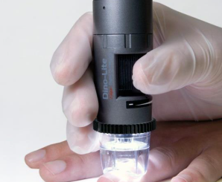


SONUÇ
Bu çalışma, geriatrik popülasyonda kırılganlığın mikrovasküler yansımalarını ortaya koyarak, kapilleroskopinin olası bir biyobelirteç olarak kullanılabileceğine dair ilk adımdır.
NFC skorunun kırılganlık tanısındaki ayırt edici gücü orta düzeydedir, bu da kırılganlığın multifaktöriyel doğasıyla uyumludur.
Bulguların doğrulanması için çok merkezli, prospektif ve uzunlamasına çalışmalar gereklidir.
Notes:
Kırılganlık değerlendirmesinde mikrovasküler ve inflamatuvar biyobelirteçlerin birlikte kullanılması, biyolojik temelli frailty tanımlamasını güçlendirebilir.• NFC’nin standardizasyonu ve klinik entegrasyonu için geriatrik popülasyonda referans değerlerin belirlenmesine ihtiyaç vardır.• Vasküler müdahalelerin (ör. egzersiz, antioksidan tedavi, NO düzenleyiciler) NFC bulgularına ve kırılganlık seyrine etkisi araştırılmalıdır.

Slide 27

Teşekkürler

